Slide 1
KTM 790 Adventure R Mod. 2019
09/2019

Slide 2
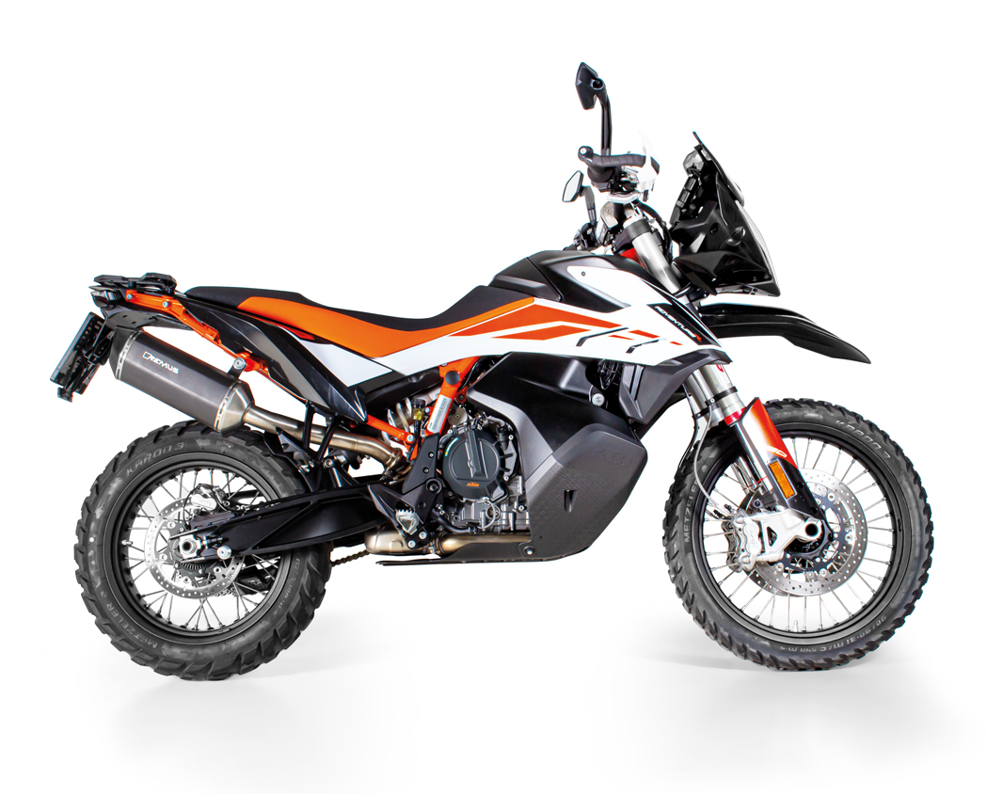
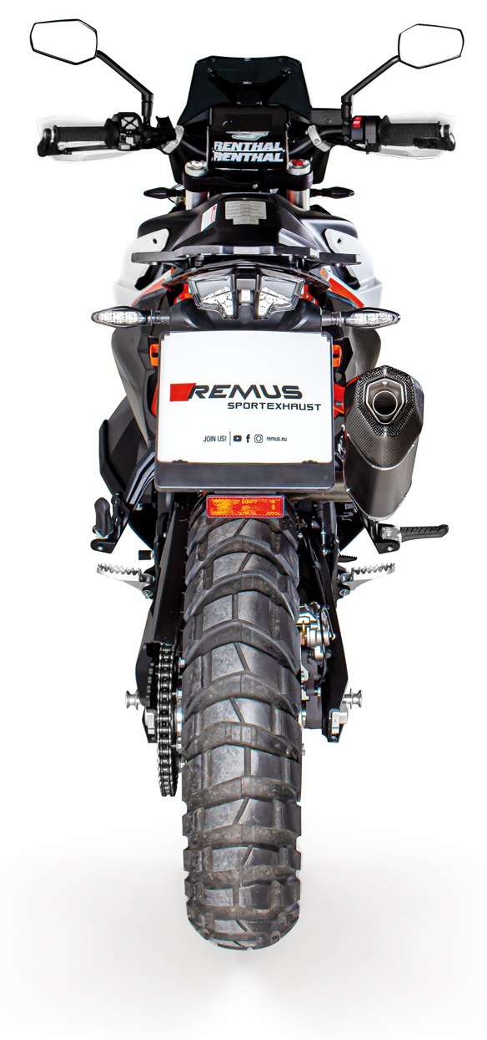
KTM 790 Adventure R Mod. 2019

Slide 3
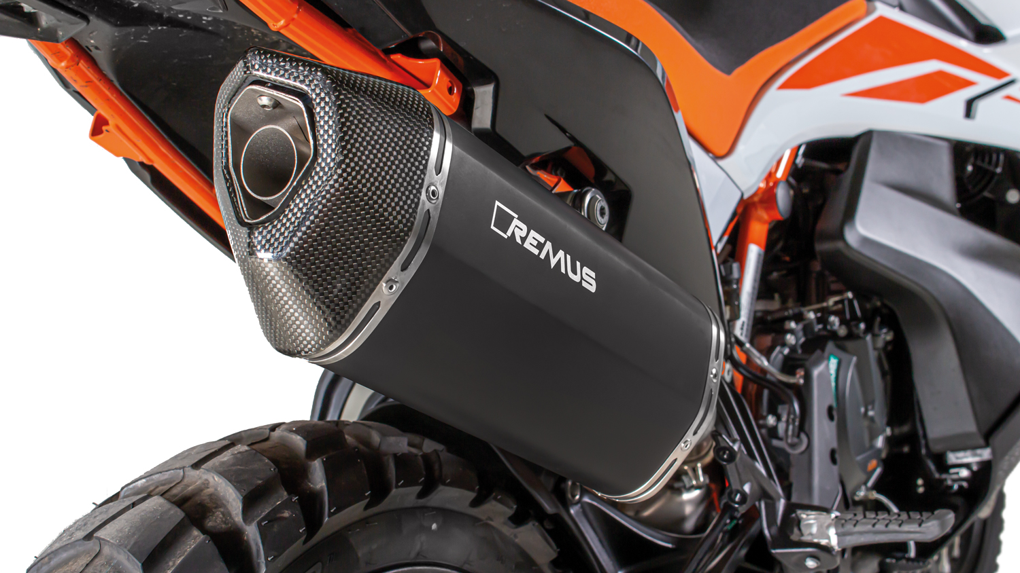
KTM 790 Adventure R Mod. 2019

Slide 4
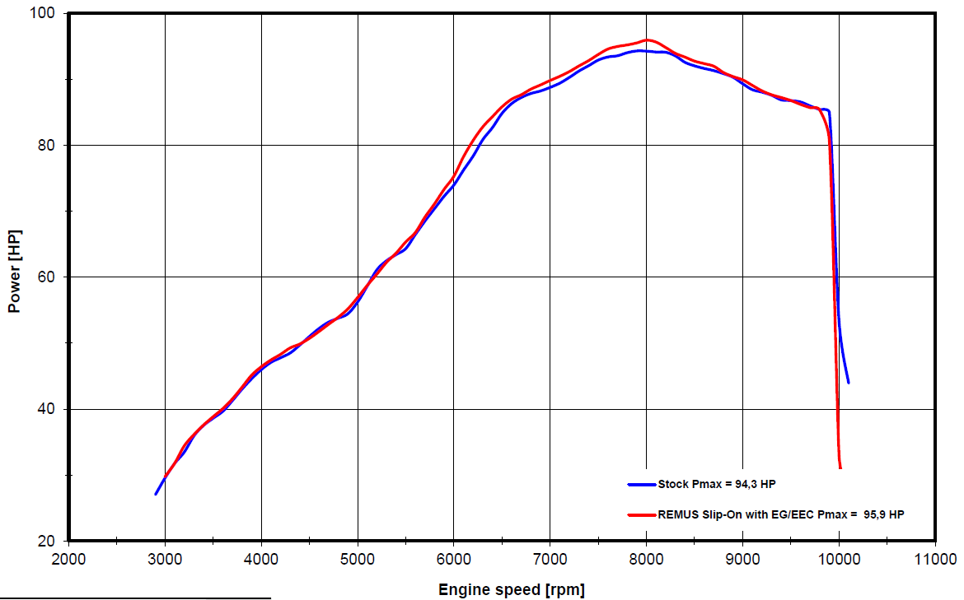
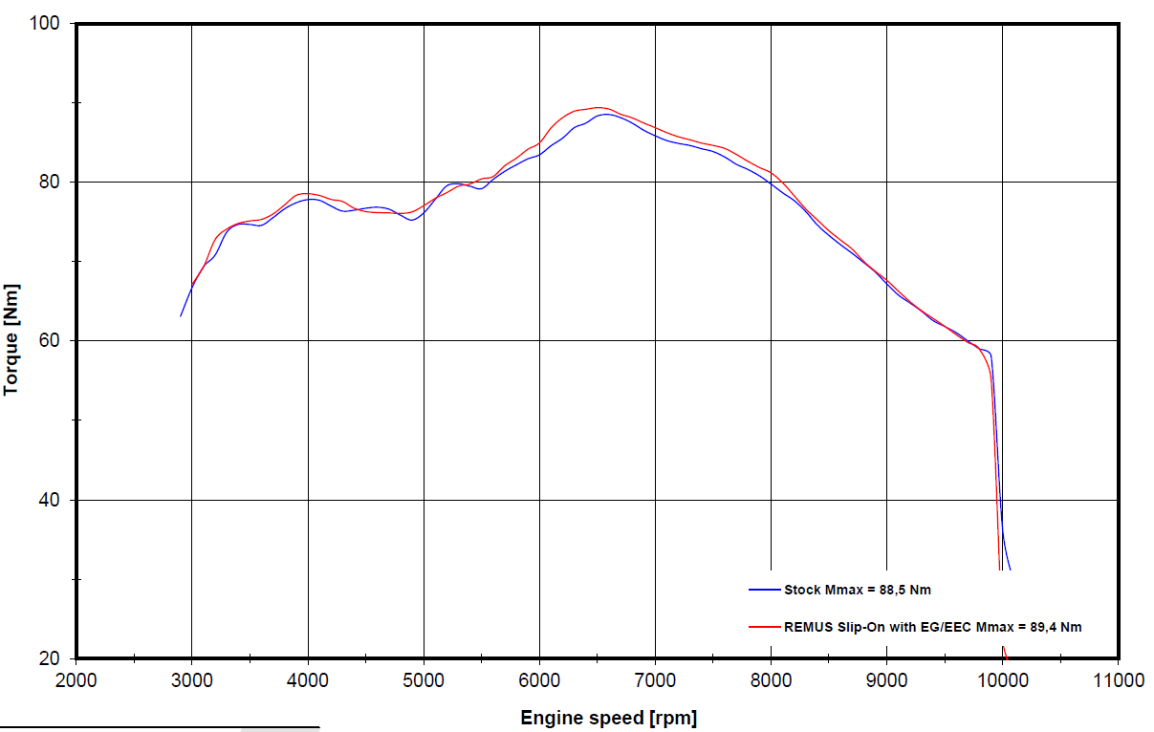
KTM 790 Adventure R Mod. 2019
FACTORY FACTS:
+ 2,4 PS / 6200 rpm
+ 2,6 NM / 6200 rpm
- 1,03 kg
Leistungsdiagramm / Dyno chart – Slip on EG/ABE/EEC

Slide 5
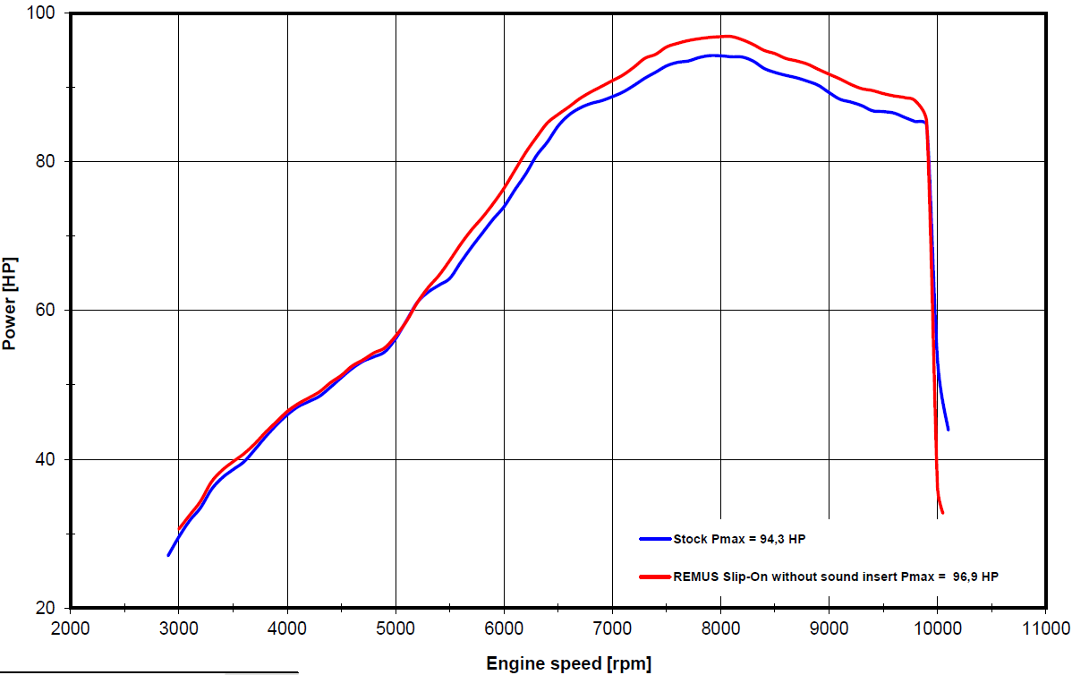
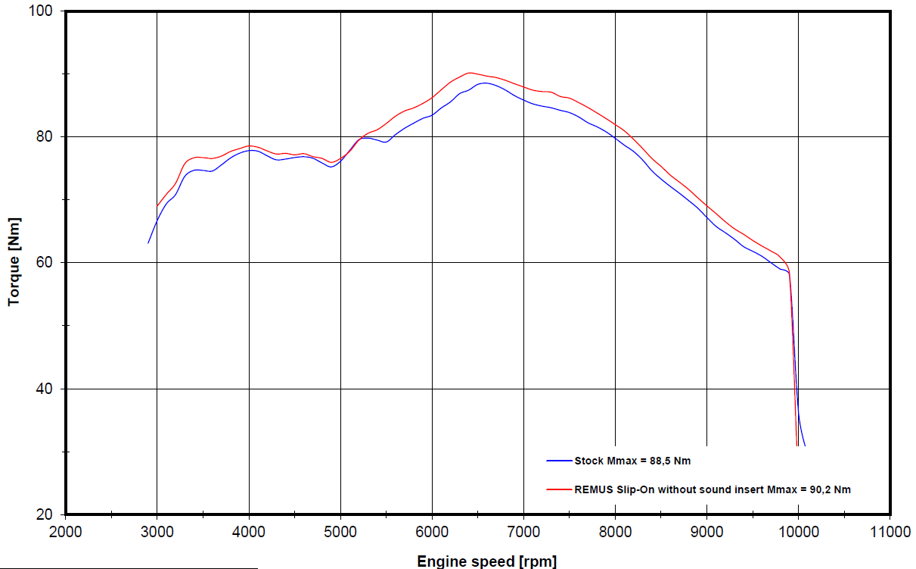
KTM 790 Adventure R Mod. 2019
FACTORY FACTS:
+ 2,9 PS / 6200 rpm
+ 3,1 NM / 6200 rpm
- 1,03 kg
Leistungsdiagramm / Dyno chart – Slip on- Racing

Slide 6
KTM 790 Adventure
Artikelnummern im Detail / Part numbers in detail
Modell / type | Bj. Year | Ø mm | Beschreibung | description | Typ / type | Schalldämpfer muffler | Mantelvariante | Sleeve version | Art. Nr. part no. | EUR exkl. MwSt. EUR excl. VAT
KTM 790 Adventure R Mod. 2019 | 19- |  | Slip on (Schalldämpfer inkl. Verbindungsrohr) | Slip on (muffler incl. connection tube) | EG/ABE/EEC | BLACK HAWK | Edelstahl matt | stainless steel | 64582 655219 | 662,-
 |  |  |  |  |  | BLACK HAWK | Edelstahl schwarz | stainless steel black | 64782 655219 | 683,-
 |  |  | RACING Slip on (Schalldämpfer inkl. Verbindungsrohr und entnehmbarem Soundeinsatz) | RACING Slip on (silencer incl. connection tube and removable sound insert) | Race (no EG/ABE/EEC) | BLACK HAWK | Edelstahl matt | stainless steel | 64583 655219 | 662,-
 |  |  |  |  |  | BLACK HAWK | Edelstahl schwarz | stainless steel black | 64783 655219 | 683,-
Preise 2019 in Euro exkl. MwSt. / Prices 2019 in Euro excl. VAT! Irrtum und Änderungen vorbehalten! errors and omission excepted
Set Artikelnummern / Set part numbers
Modell / type | Bj. year | Ø mm | Beschreibung | description | Typ / type | Schalldämpfer muffler | Mantel Variante | sleeve Version | Art. Nr. part no. | EUR exkl. MwSt. EUR excl. VAT
KTM 790 Adventure R Mod. 2019 | 19- |  | Slip on (Schalldämpfer inkl. Verbindungsrohr) | Slip on (muffler incl. connection tube) | EG/ABE/EEC | BLACK HAWK | Edelstahl matt | stainless steel | 0964582 655219 | 662,-
 |  |  |  |  |  | BLACK HAWK | Edelstahl schwarz | stainless steel black | 0964782 655219 | 683,-
 |  |  | RACING Slip on (Schalldämpfer inkl. Verbindungsrohr und entnehmbarem Soundeinsatz) | RACING Slip on (silencer incl. connection tube and removable sound insert) | Race (no EG/ABE) | BLACK HAWK | Edelstahl matt | stainless steel | 0964583 655219 | 662,-
 |  |  |  |  |  | BLACK HAWK | Edelstahl schwarz | stainless steel black | 0964783 655219 | 683,-
Preise 2019 in Euro exkl. MwSt. / Prices 2019 in Euro excl. VAT! Irrtum und Änderungen vorbehalten! errors and omission excepted

